Slide 1
Desenvolvimento de um pedaço de software
Identificação de Requisitos e Desenho de Classes
Simão Lopes nº 150173026

Slide 2
Objetivos
Desenvolver software para comparar um currículo de um aluno com requisitos de cursos e verificar se é possível concorrer a um curso.
Comecei pelo desenho do bloco de software que tem o currículo do aluno.
Se esta apresentação correr bem a maior parte das pessoas devem ter entendido os objetivos deste pequeno desenvolvimento.

Slide 3
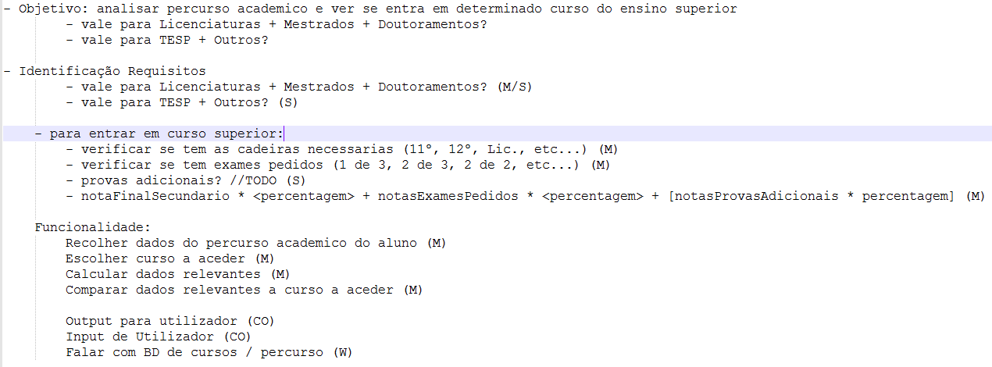
Exemplo de Identificação de Requisitos

Slide 4
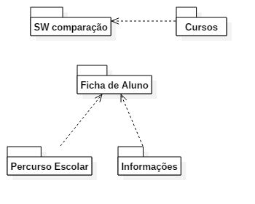

Slide 5
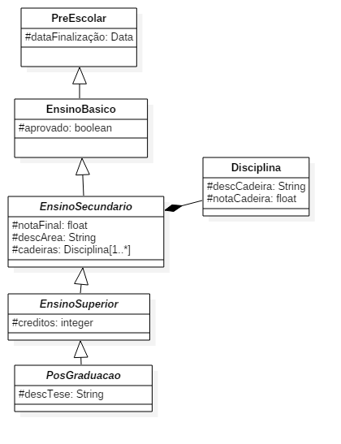
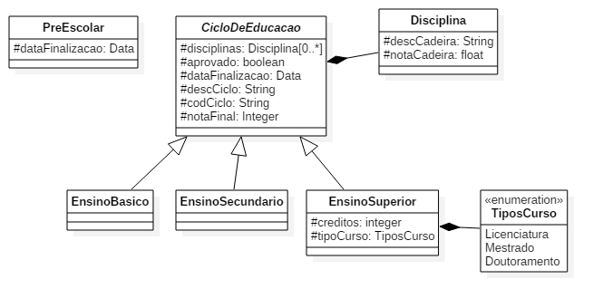
Primeira Versão
Segunda Versão

Slide 6
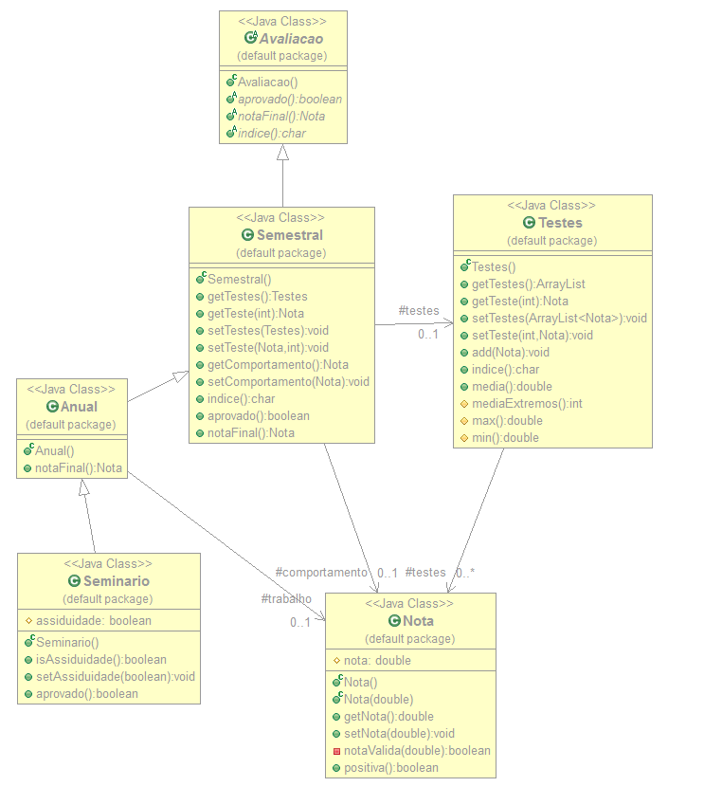
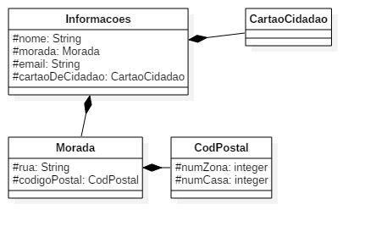

Slide 7
Documentação
Qualquer fase do desenvolvimento de qualquer software requer documentação.
Quando o software é parcialmente desenvolvido por um indivíduo ou grupo a documentação torna-se muito mais necessária.
Controlo de versões de documentação e código-fonte.

Slide 8
Repositório de Documentação
https://github.com/JakkoPhD/enunciadoPOO.git

Slide 9
Perguntas?
Criticas?

